Slide 1
Структурное подразделение детский сад «Звёздочка» государственное бюджетное общеобразовательное учреждение Самарской области средняя общеобразовательная школа № 2 имени Героя Советского Союза Г.Н.Гурьянова ж.-д.ст.Шентала муниципального района Шенталинский Самарской области Образовательный маршрут по теме «Богатырская Наша Сила» Авторы: Мухаметова О.В., воспитатель; сИРАЗДИНОВА м.в., ВОСПИТАТЕЛЬ

Slide 2
БОГАТЫРСКАЯ НАША СИЛА
Уважаемые родители!
Образовательный маршрут, который мы предлагаем Вашему вниманию, посвящен ботарырям - людям безмерной силы, отваги, стойкости, наделенные необыкновенным умом и смекалкой.
Пройдя по маршруту, Ваш ребенок сможет найти ответы на интересующие его вопросы, а также расширить свои представления о богатырях

Slide 3
Памятка для родителей
Перед тем как начать путешествовать с ребенком по образовательному маршруту просим помнить вас о том, что:
продолжительность разовой работы ребенка на компьютере не должна превышать 10 минут для детей 5 лет, 15 минут – для детей 6 лет;
после игры за компьютером полезно провести с ребенком в течение 1 минуты зрительную гимнастику, чтобы снять напряжение с глаз, а также выполнить физические упражнения для снятия общего утомления и напряжения с мышц шеи, верхнего плечевого пояса. (Ссылки на зрительную гимнастику и физические упражнения смотрите в приложении).

Slide 4
Богатыри - это герои русских былин, совершавшие подвиги во имя Родины, человек безмерной силы, отваги, стойкости, наделенные необыкновенным умом и смекалкой.
За именем каждого из былинных богатырей стоит конкретный человек живший когда-то давно на Руси, и совершивший свои подвиги только в былинах .
Ходил сказитель из селения в селение и рассказывал нараспев (похоже на песню) о героях-богатырях, о их подвигах.

Slide 5
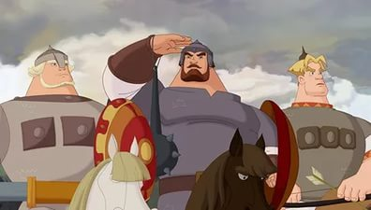
Шаг 1
Ссылка на загадки:
https://ds-krepysh5.gosuslugi.ru/netcat_files/75/197/Prilozhenie_7_Zagadki_pro_bogatyrey.pdf?ysclid=m2e8a2bsld761697705

Slide 6
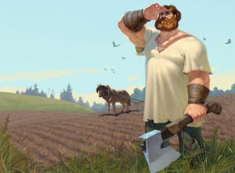
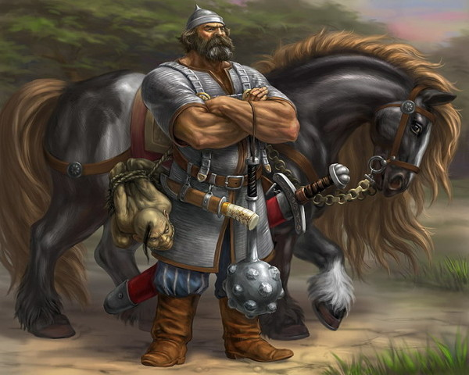
Шаг 2
Повторите с детьми поговорки:
Один в поле не воин.
Жить -Родине служить.
Кто с мечом придет, тот от меча и умрет.

Slide 7
Шаг 3 «Вышли из моря как жар горя 33 богатыря» (прочитайте детям отрывок из произведения А. Пушкина «Сказка о царе Салтане)
Ссылка на сказку:
https://nukadeti.ru/skazki/pushkin_skazka_o_care_saltane?ysclid=m2e8ekdaot237927347

Slide 8
Шаг 4
Что мы знаем о ботарях?!
Илья Муромец
Илья Муромец - самый популярный герой былин, могучий богатырь. Родина его – город Муром.Крестьянский сын, больной Илья «сидел сиднем на печи 30 лет и три года». Однажды в дом пришли странники. Они исцелили Илью, наделив его богатырской силой. Отныне он – герой, которому предначертано служить городу Киеву и князю Владимиру. В былинах Илья Муромец стоял во главе дружины. Авторы былин подчёркивают в нём силу, мужество, надёжность, справедливость, миролюбие. Он человек уверенной силы, опыта и житейской мудрости. Память об Илье, народная любовь к нему сохранилась до сих пор. Ему воздвигнуты памятники. Его именем называют военную технику и др.

Slide 9
Добрыня Никитич
Жила- была под Киевом Мамелфа Тимофеевна. Был у неё любимый сын- богатырь Добрынюшка. По всему Киеву о Добрыне слава шла: он и статен, и высок, и грамоте обучен, и в бою смел. Он и песню сложит, и на гуслях сыграет, и умное слово скажет. Да и нрав у Добрыни спокойный, ласковый. Никого он не заругает, никого он зря не обидит. Недаром его прозвали «тихий Добрынюшка». Добрыня Никитич прославился тем, что в тяжкой битве победил Змея Огненного, освободил из плена много людей и среди них племянницу князя Владимира Забаву Путятичну.

Slide 10
Алеша Попович
Грамоте не учился, за книги не садился, а учился с малых лет копьём владеть, из лука стрелять, Алёша Попович сын ростовского попа Леонтия, герой былин.
Силой Алёша не большой был, зато дерзостью да хитростью взял, молодецкой удалью, находчивостью и богатырской храбростью, вспыльчивостью, хвастовством. Алеша весел, насмешлив и остер на язык. Врагов он часто побеждает не силой, а военной хитростью: притворяется глухим и заставляет противника подойти поближе, под каким-нибудь предлогом вынуждает врага обернуться и т.п.

Slide 11
Добрыня Никитич, Илья Муромец, Алёша Попович

Slide 12
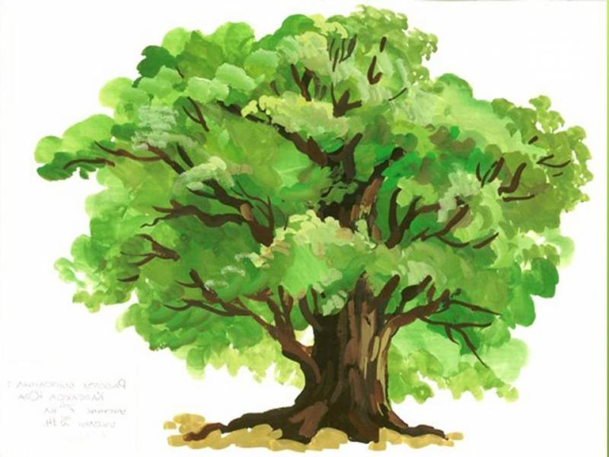
Шаг 5
Физминутка
У НАС РАСТЕТ ДУБОК.
КОРЕНЬ ЕГО ТАК ГЛУБОК.
ЛИСТЬЯ ЕГО ВОТ ТАК ШИРОКИ.
ВЕТКИ ЕГО ВОТ ТАК ВЫСОКИ.
АХ,ТЫ ДУБ-ДУБОК,ТЫ МОГУЧ.
НА ВЕТРУ ТЫ ДУБОК СКРИПУЧ.
ДАЙ МНЕ СИЛЫ,ОТВАГИ,ДОБРА.
ЧТОБЫ ЗЕМЛЮ РОДНУЮ
ЗАЩИТИТЬ ОТ ВРАГА.

Slide 13
Шаг 6 головные уборы богатырей (рассмотри)

Slide 14
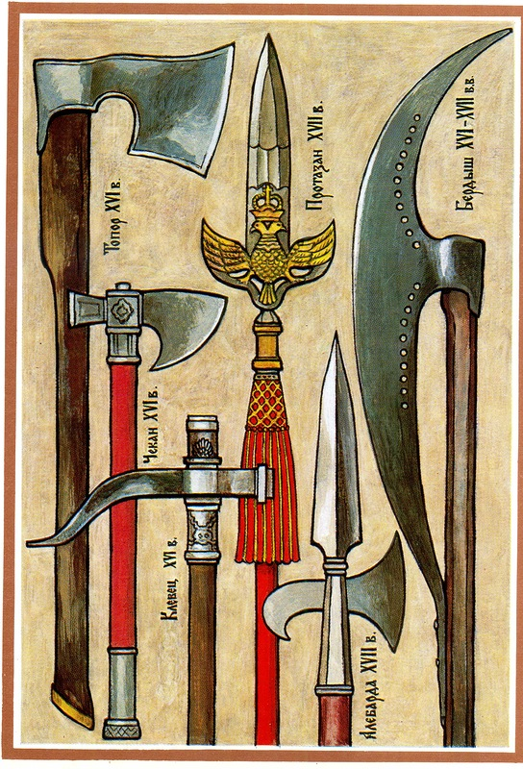
Оружие богатырей
(рассмотри)

Slide 15
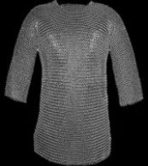
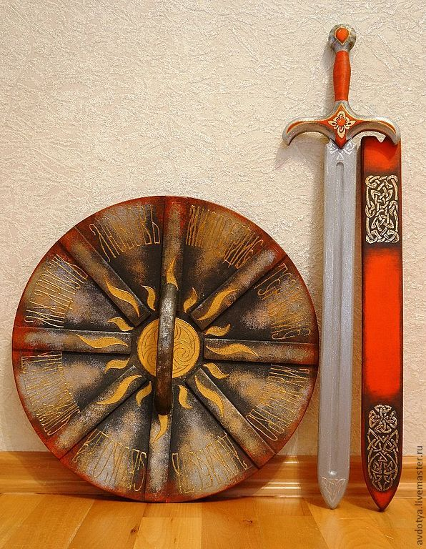
Одежда и защита богатыря
(рассмотри и запомни)

Slide 16
Шаг 8
(постарайтесь запомнить)

Slide 17
Шаг 9
Посмотрите мультфильмы о богатырях:
https://smartstory.world/blog/multfilmy-o-bogatyrjah-i-zashhitnikah/?ysclid=m2e8rc5270308483729

Slide 18
Приложение
Комплекс физических упражнений для дошкольников
https://rosuchebnik.ru/material/kompleks-fizicheskikh-uprazhneniy-dlya-doshkolnikov/
Детская гимнастика для глаз и упражнения для улучшения зрения
http://mshishova.ru/gimnastika-dlya-glaz-v-stixax/

Slide 19
Наш маршрут подошел к концу! Спасибо за внимание! Желаем Вам творческих успехов!

